Slide 1
پروژه آموزش مدلسازی HYSDEL و جعبه ابزار MPT، طراحی کنترل کننده ی پیشبین مدل برای یک هواپیما با استفاده از نرم افزار MATLAB نوید زارع بهمن ماه 95

Slide 2
معرفی زبانهای برنامه نویسی مورد استفاده
اصولاً با توجه به ظهور سیستمهای Embedded این نیاز احساس میشود که چهارچوبی برای مدلسازی سیستمهای آمیخته با منطق و یا سیستمهای سوییچ شونده ایجاد شود. و در طراحی کنترل کننده تأثیرات دینامیکهای پیوسته و گسسته بر هم بررسی شود. نظریه ی سیستمهای هایبرید که تلفیقی از علم کامپیوتر و کنترل است دینامیکهای پیوسته و گسسته را در کنار یکدیگر بررسی میکند و چهارچوب مناسبی برای طراحی کنترل کننده ی هایبرید ایجاد میکند.

Slide 3
معرفی زبانهای برنامه نویسی مورد استفاده
دانشمندان دانشگاه ETHZ خصوصاً دکتر bemporad و دکتر Morari را میتوان پیشگامان طراحی کنترل کنندهی بهینه برای سیستمهای هایبرید دانست.
برخلاف دکتر Tomlin در دانشگاه برکلی که هیچ مدل بستهای برای سیستمهای هایبرید ارائه نداده اند.
دانشمندان دانشگاه ETHZ نه تنها یک یک مدل بسته بلکه یک زبان برنامه نویسی نیز برای توصیف سیستم هایبرید ارائه کرده اند( زبان HYSDEL ).

Slide 4
معرفی زبانهای برنامه نویسی مورد استفاده
زبان HYSDEL زبانی است که میتوان از مدل DHA مدل MLD و PWA استخراج کند که برای طراحی کنترلر HMPC بسیار مناسب است.
مدل Hysdel قابل استفاده در MPT است.
زبان Hysdel و مقاله ی استخراج شده از آن که در automatica چاپ شد به عنوان کاربردی ترین مقاله ی این ژرنال انتخاب شده است.

Slide 5
توانمندیهای کُد
امکان مدلسازی تمامی سیستمهایی که به صورت DHA بیان میشوند توسط HYSDEL
بستری مناسب جهت مدلسازی سیستمهایی با دینامیک آمیخته با منطق و Embedded System
طراحی کنترل کننده ی هایبرید با قابلیت صدور فرمانهای پیوسته و گسسته
استخراج کد Explicit MPC و کد C متناظر با آن برای کاربردهای Real-time

Slide 6
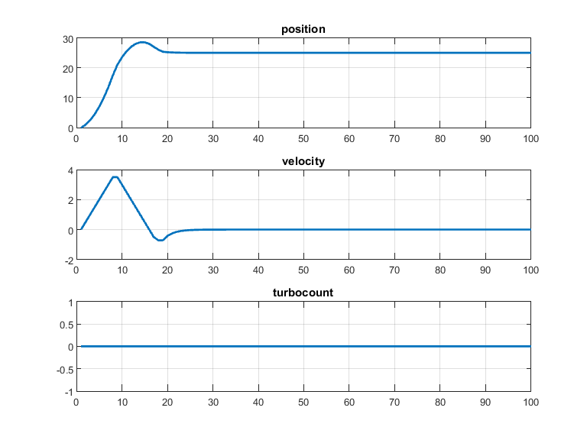
توانمندیهای کُد
طراحی سیستم کنترلی TurboCar

Slide 7
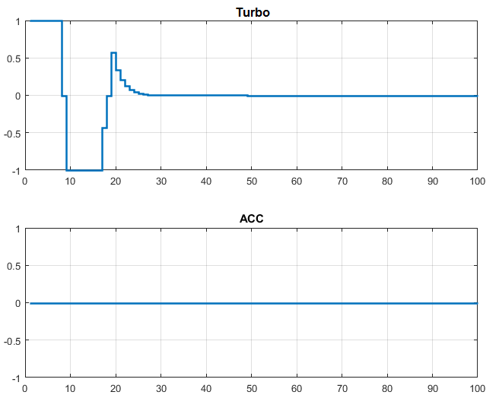
توانمندیهای کُد
طراحی سیستم کنترلی TurboCar

Slide 8
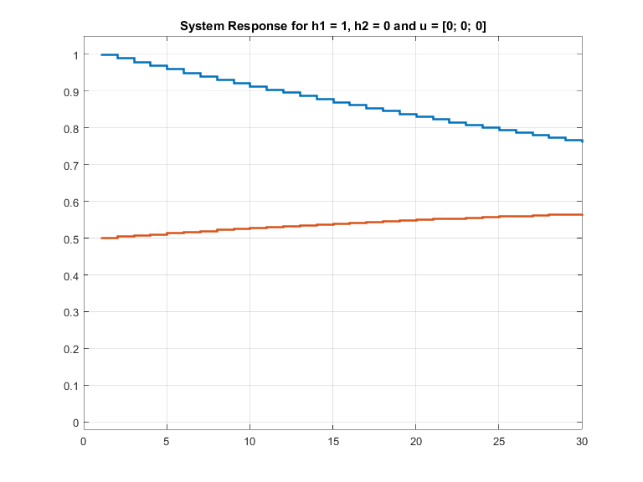
توانمندیهای کُد
مدلسازی و طراحی کنترل کننده برای سیستم twoTank

Slide 9
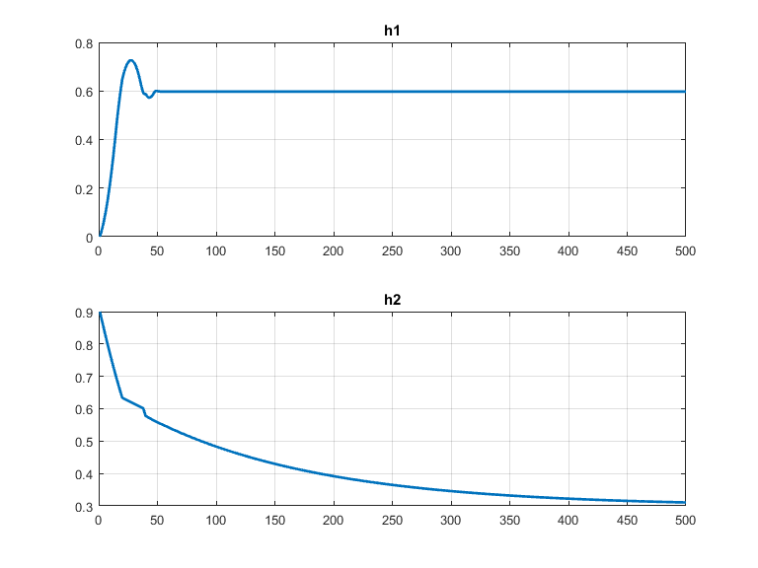
توانمندیهای کُد
مدلسازی و طراحی کنترل کننده برای سیستم twoTank

Slide 10
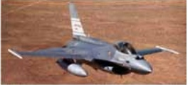
توانمندیهای کُد
طراحی کنترل کننده برای سیستم AFTI-F16

Slide 11
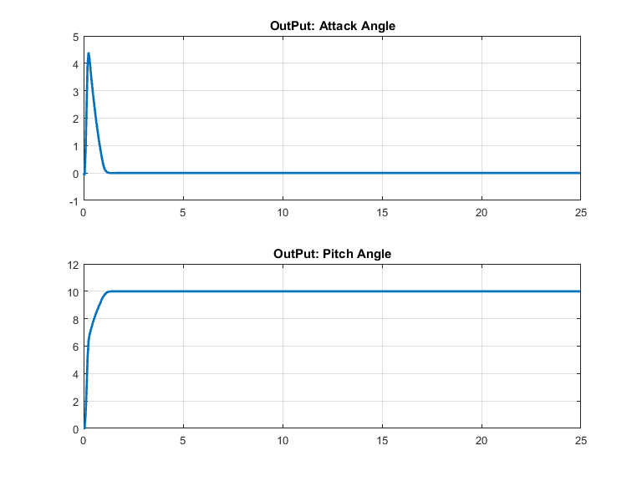
توانمندیهای کُد
طراحی کنترل کننده برای سیستم AFTI-F16

Slide 12
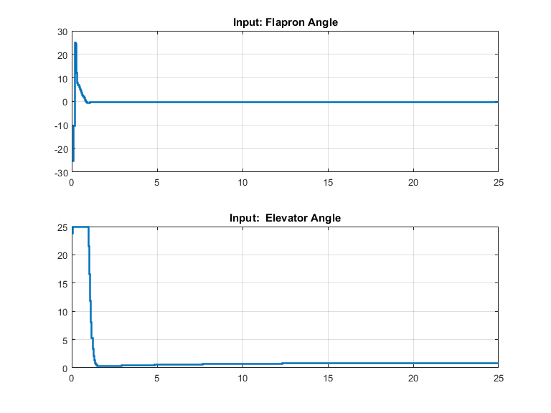
توانمندیهای کُد
طراحی کنترل کننده برای سیستم AFTI-F16

Slide 13
آنچه در این کد خواهید آموخت
1- مدلسازی سیستم هایبرید به صورت DHA
2- مدلسازی سیستم هایبرید توسط زبان HYSDEL
3- طراحی کنترل کننده ی HMPC
4- مدلسازی Object-Oriented و non casual
5- نحوه ی کنترل سیستمهای هایبرید
6- استفاده از جعبه ابزار MPT3.0
7- طراحی کنترل کننده ی MPC برای هواپیمای AFTI-F16

Slide 14
نکات و الزامات
2- فایل .hys باید توسط کامپایلر HYSDEL کامپایل گردد.
3- برای اجرای کامل تمامی فایلهای MATLAB به جعبه ابزارMPT3 نیاز است.
4- نیاز به آشنایی با زبانهای برنامه نویسی شی گرا
5- آشنایی با کنترل کننده های پیشبین
6- نیاز به آشنایی با سیستمهای هایبرید
7- ورژن MATLAB R2010b به بالاتر

